Slide 1
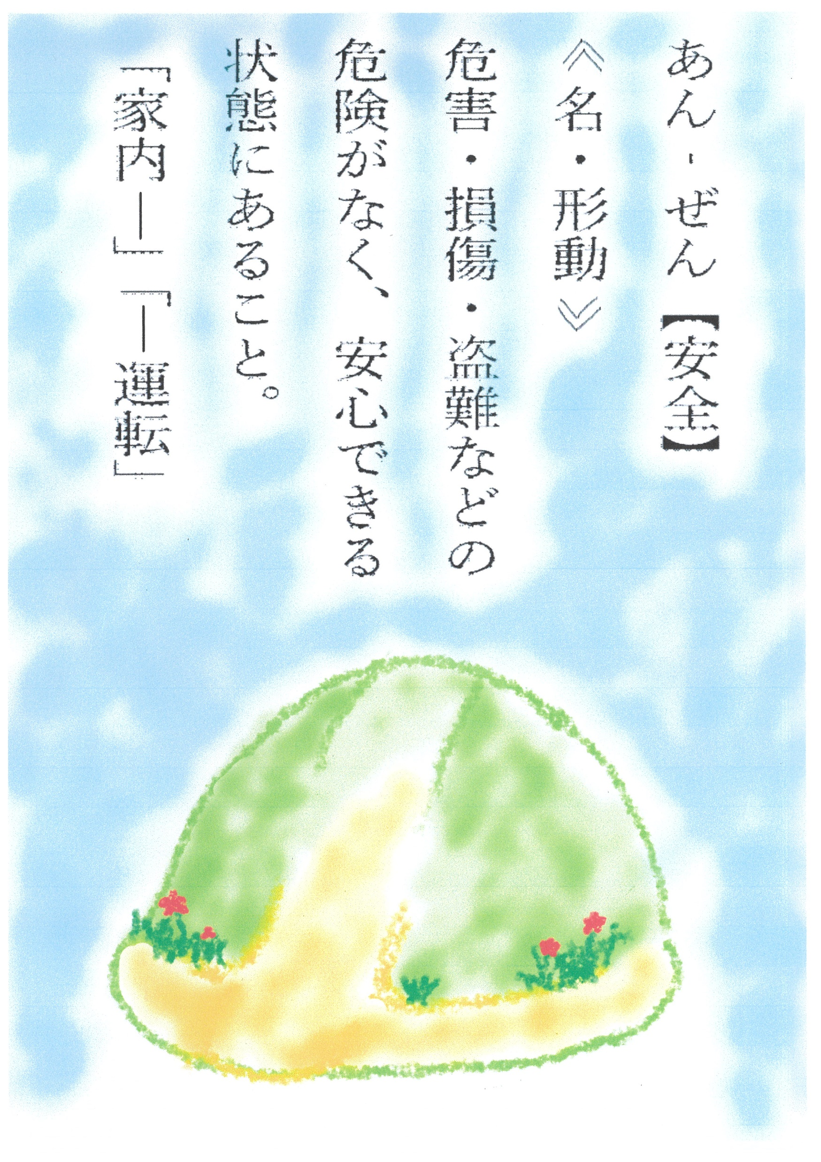
令和４年度安全衛生ポスターの部 受賞作品
最優秀賞
米沢市市民文化会館 鈴木 繁さん
優秀賞
米沢市市民文化会館 栗山恵美子さん
優秀賞
本社清掃業務課 蓮沼誠さん

Slide 2
「褒めてくれ！ 主夫と仕事の 二刀流」
「ウィズコロナ やろうと思えば 物価高」
「ウイルスと 妻の機嫌は 変異する」
「忘れるな！ ルールがある事、守る事 基本に返って安全作業」
「検査なく 帰省できるの 先祖だけ」
川柳の部
「確かめて 声かけあって ゼロ災職場」
「段取りは 安全作業の 第一歩」
「１人ひとりの当事者意識 広げてみんなで築こう ゼロ災害」
「危険がなくても 指差呼称 声出し確認 最終チェック」
「急いでも 変わりはしない 数秒間」
安全衛生標語の部
令和４年度 安全衛生標語・川柳の部 受賞作品
同 公立置賜長井病院 髙橋 剛さん
同 米沢市役所 伊藤 晴彦さん
優秀賞 本社設備管理課 遠藤 賢さん
社長賞（最優秀賞）南陽営業所 五十嵐 久人さん
同 川西湖山病院 山田 恵子さん
同 本社設備管理課 鈴木 正行さん
同 イオン米沢店 嶋貫 貴宏さん
同 南陽営業所 五十嵐 久人さん
優秀賞 公立置賜南陽病院 齋藤 幸子さん
会長賞（最優秀賞） 公立置賜長井病院 髙橋 剛さん

